Slide 1

Nozioni di Matlab®

Slide 2

Matlab® − MAtrix LABoratory −1
  Metalinguaggio interpretato particolarmente adatto a risolvere problemi di calcolo numerico
  Marchio registrato da MathWorks Inc. (U.S.A.)
  Versioni per Unix/Linux, Windows, Mac
  Può essere ampliato con pacchetti specifici, detti toolbox
  Buone potenzialità grafiche
  L’interprete è in grado di eseguire
    Istruzioni native (built−in)
    Istruzioni customizzate, script salvati in file con estensione .m
  I file Matlab® sono portabili da una piattaforma all’altra

Slide 3
Matlab® − MAtrix LABoratory −2
  L’ambiente Matlab® è costituito da cinque componenti principali
    Il metalinguaggio Matlab®, con la relativa gestione delle prin-cipali strutture di programmazione
    Il Matlab® Working Environment (l’ambiente di lavoro)
    L’Handle Graphics (il gestore dell’ambiente grafico)
    La Mathematical Functions Library (la libreria delle funzioni matematiche)
    La API (Application Program Interface) per l’interazione con programmi scritti in altri linguaggi (C, FORTRAN)
  cui si aggiungono…

Slide 4
Matlab® − MAtrix LABoratory −3
  Toolbox per applicazioni specifiche
    Statistica
    Curve fitting
    Ottimizzazione
    Analisi di immagini
    Controllo e identificazione di sistemi
    Logica fuzzy
    Equazioni alle derivate parziali
    Reti neurali
    Matematica finanziaria
    …
  Simulink, per la programmazione grafica, utile nella modellazione e per la simulazione di sistemi complessi
  Per maggiori dettagli: www.mathworks.com

Slide 5

Avviare Matlab®
  All’avvio di Matlab®, vengono mostrate alcune informa-zioni, relative alla versione ed al sito di riferimento
  Successivamente viene presentato il prompt, che defi-nisce l’inizio della linea di comando
  >> help

Slide 6
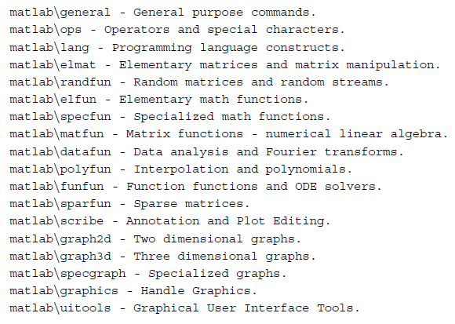
>> help

Slide 7
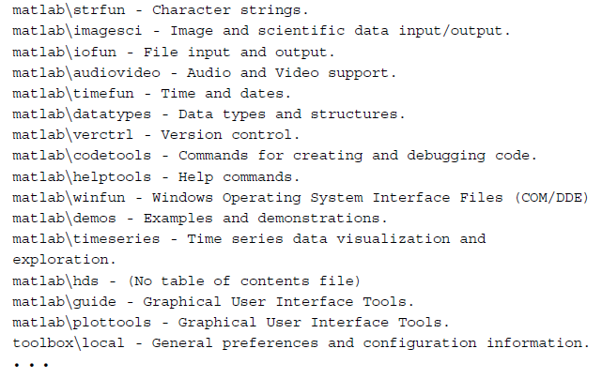
continua…

Slide 8
Linea di comando
  Da linea di comando, Matlab® accetta definizioni di variabili, espressioni e chiamate a tutte le funzioni disponibili nell’ambiente
  Tutte le funzioni di Matlab® non sono altro che file di testo, simili a quelli che l’utente può generare con un text editor, e vengono eseguite semplicemente digitan-done il nome (sulla linea di comando)
  Matlab® permette inoltre di richiamare gli ultimi co-mandi inseriti usando le frecce in alto e in basso

Slide 9
Le variabili
  In Matlab®, le variabili non devono essere dichiarate, ma vengono allocate automaticamente da un memory manager in fase di utilizzo
  Matlab® gestisce ogni variabile come una matrice complessa, con indici a partire da uno
    Le variabili scalari sono matrici 1×1
    I vettori sono matrici con una sola riga o una sola colonna

Slide 10
Le variabili scalari
  Assegnazione
  >> variabile=espressione(;)
  >> a=2.31
    a: nome della variabile, massimo 31 caratteri alfanumerici e underscore, il primo dei quali deve essere una lettera
    Matlab® è case−sensitive: lettere maiuscole e minuscole vengono distinte, sia nei nomi di variabile che nei comandi
    2.31: valore numerico assegnato alla variabile
  Esempio
    >> a=2.31↵ produce
    a =
    2.31
    >> a=2.31;↵ non produce risposta

Slide 11

Operazioni aritmetiche scalari
  + somma
  − sottrazione
  ∗ moltiplicazione
  / divisione
  ^ elevamento a potenza
  Esempio: per calcolare
  >> x=(4+3^5−2/3)/(2∗(6+3^2))
    Si osservano le regole classiche di precedenza degli operatori
    Per alterare le precedenze, si utilizzano esclusivamente le parentesi tonde

Slide 12
Formato di rappresentazione dei numeri − 1
  Con il comando format è possibile cambiare oppor-tunamente il formato di uscita
  È importante ricordare che il formato di uscita con cui viene visualizzato un dato è indipendente dalla sua rappresentazione interna
  Esempi
  >> c=0.123456
  c =
  0.1235 Il numero viene troncato e rappresentato con 4 cifre decimali
  >> format short e
  >> c
  c =
  1.2346e-01 Formato esponenziale con 4 cifre di mantissa − arrotondamento

Slide 13
Formato di rappresentazione dei numeri − 2
  Esempi
  >> format long e
  >> c
  c =
  1.234560000000000-01 Formato esponenziale con 15 cifre di mantissa
  >> format long
  >> c
  c =
  0.123456000000000 Rappresentazione con 15 cifre di mantissa

Slide 14
Formati disponibili
>> help format
Variabile | Significato
format | default
format short | Virgola fissa scalata con 4 cifre per la mantissa
format long | Virgola fissa scalata con 15 cifre per la mantissa
format short e | Floating-point con 4 cifre di mantissa
format long e | Floating-point con 15 cifre di mantissa
format short g | Sceglie la rappresentazione migliore con 4 cifre
format long g | Sceglie la rappresentazione migliore con 15 cifre
...
  Per default, Matlab® lavora con variabili in doppia pre-cisione
  Ogni numero così memorizzato occupa 8 byte

Slide 15
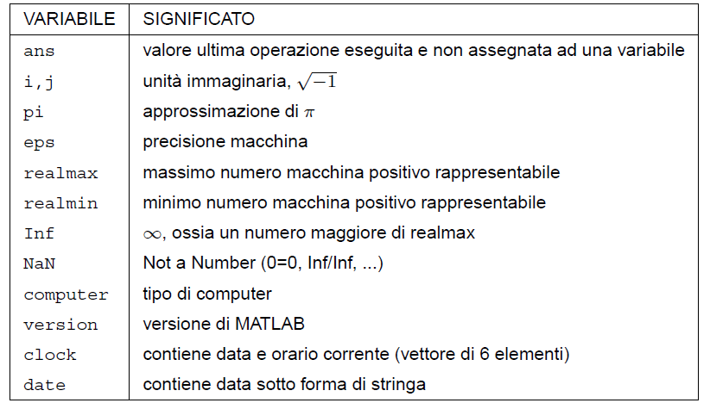
Variabili predefinite
  Il valore delle variabili predefinite può essere modifi-cato: è un’operazione altamente sconsigliata!

Slide 16
Vettori e Matrici

Slide 17
Vettori e matrici
Assegnazione − 1
  La struttura dati principale di Matlab® è l’array
  Sei diversi tipi di dati possono comporre un array: char, double, sparse, cell, uint8, struct
  Assegnazione di array
    Metodi equivalenti per generare un array 1×4 (vettore riga composto da 4 elementi)
    >> a=[1 2 3 4];
    >> a=[1,2,3,4];
    >> a=1:4;
    Per generare un array 4×1 (vettore colonna composto da 4 elementi)
    >> b=[1;2;3;4];
    Per generare un array 2×3 (matrice con 2 righe e 3 colonne)
    >> c=[1 2 3;4 5 6];

Slide 18
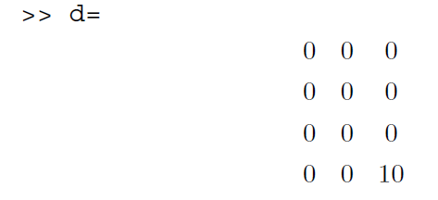
Vettori e matrici
Assegnazione − 2
  Osservazione
    L’istruzione
    >> d(4,3)=10;
    Genera una matrice 4×3 con tutti elementi nulli tranne quello in posizione (4,3), che vale 10
  Per trasformare un vettore riga in un vettore colonna (e viceversa) si utilizza l’apice ’, che è l’operatore di traspo-sizione

Slide 19
Vettori e matrici
Sequenze uniformemente distribuite − 1
  Notazione due punti
    >> vettore = Inizio:Passo:Fine
  Esempi
    >> x = 1:2:15
    x =
    1 3 5 7 9 11 13 15
    >> y = 1:9;
    y =
    1 2 3 4 5 6 7 8 9
    >> z = 10:−2:2
    z =
    10 8 6 4 2

Slide 20

Vettori e matrici
Sequenze uniformemente distribuite − 2
  Comando linspace
  >> linspace(Inizio,Fine,Numero_di_Punti)
  Esempi
  >> a=0; b=1; n=8;
  >> x=linspace(a,b,n);
  x =
  0 0.1429 0.2857 0.4286 0.5714 0.7143 8.571
  1.0000
  Osservazione
  Le componenti del vettore vengono calcolate in base alla formula
  con i=1,…,8

Slide 21
Vettori e matrici
Dimensione di un array
  Il comando size fornisce le dimensioni di una matrice
  >> size(c)
  ans =
  2 3
  produce cioè il vettore riga di due elementi che rappresentano, rispettivamente, numero di righe e nu-mero di colonne della matrice c
  Il comando length restituisce la lunghezza di un vettore
  >> length(a)
  ans =
  4
  Nel caso di matrici, il comando length fornisce la dimensione massima
  length(a) max(size(a))

Slide 22
Vettori e matrici
Operazioni su elementi, righe e colonne − 1
  Per accedere ad un elemento di un vettore, si fa se-guire il nome del vettore dalla posizione dell’elemento di interesse, racchiusa fra parentesi tonde
  >> a(2)
  ans =
  2
  Per accedere ad un elemento di una matrice si utilizza la stessa sintassi, com gli indici di riga e colonna separati dalla virgola
  >> c(2,1)
  ans =
  4

Slide 23
Vettori e matrici
Operazioni su elementi, righe e colonne − 2
  Per accedere ad un’intera riga o colonna, per esempio per estrarre la prima colonna di una matrice, si usa
  >> e=c(:,1)
  e =
  1
  4
  Analogamente, per estrarre la prime due colonne di una matrice, si usa
  >> f=c(:,1:2)
  e =
  1 2
  4 5

Slide 24
Vettori e matrici
Operazioni su elementi, righe e colonne − 3
  Per modificare un elemento di una matrice
  >> c
  c =
  1 2 3
  4 5 6
  >> c(2,3)=20
  c =
  1 2 3
  4 5 20

Slide 25
Vettori e matrici
Operazioni aritmetiche − 1
  >> help matlab\ops
  Operazioni dell’algebra lineare:
  + somma di vettori o matrici (elemento per elemento)
  − differenza di vettori o matrici (elemento per elemento)
  ∗ prodotto tra vettori e/o matrici (righe per colonne)
  ^ potenza di matrici (matrice quadrata ed esponente scalare)
  Proprietà:
    per somma e differenza gli operandi devono avere le stesse dimensioni
    per il prodotto, la dimensione “interna” dei due array deve coincidere

Slide 26
Vettori e matrici
Operazioni aritmetiche − 2
  L’operazione backslash \ o divisione sinistra, se A è quadrata, da come risultato la matrice divisione di B in A, ovvero inv(A)*B, ma calcolata con opportuni al-goritmi (si veda doc mldivide)
  Più in dettaglio:
    se A è una matrice quadrata n × n e B è un vettore colonna di n componenti ⇨ x=A\B fornisce la soluzione del sistema lineare Ax=B attraverso il metodo di Gauss
    se A è una matrice m × n con n ≠ m e B è un vettore colonna di m componenti ⇨ x=A\B fornisce la soluzione ai minimi quadrati del sistema lineare Ax=B (che sarà sottoderminato o sovradeterminato a seconda che m < n o m > n)

Slide 27
Vettori e matrici
Operazioni aritmetiche − 3
  L’operazione slash / o divisione destra, se A è quadrata, da come risultato la matrice divisione di A in B, ovvero A/B=(B’\A’)’
  Altre operazioni utili (fra scalari o eseguite elemento per elemento in vettori e matrici delle stesse dimen-sioni)
    .∗ prodotto tra gli elementi di vettori e/o matrici
    .\ divisione sinistra tra gli elementi di vettori e/o matrici
    ./ divisione destra tra gli elementi di vettori e/o matrici
    .^ elevamento a potenza tra gli elementi di vettori e/o matrici

Slide 28
Matrici particolari − 1
  >> help elmat
  A=ones(m,n) crea la matrice A di dimensioni m × n, i cui elementi sono tutti uguali ad 1
  B=zeros(m,n) crea la matrice B, m × n, i cui ele-menti sono tutti uguali a 0
  I=eye(n) produce la matrice identità I di dimensioni n × n.
  I=eye(m,n) produce la matrice I, m × n, che ha elementi uguali a 1 sulla diagonale principale; tutti gli altri elementi sono nulli
  R=rand(m,n) produce la matrice R, m × n, di ele-menti pseudo−random uniformemente distribuiti

Slide 29
Matrici particolari − 2
  Sia v un vettore di n componenti; diag(v,k) è una matrice quadrata di ordine n+abs(k) che ha gli elementi di v sulla diagonale k−esima
    se k = 0 è la diagonale principale (coincide con diag(v))
    se k > 0 si trova sopra la diagonale principale
    se k < 0 si trova sotto la diagonale principale
  Sia A una matrice; diag(A,k) è un vettore colonna formato dagli elementi della diagonale k−esima di A
    diag(A) è la diagonale principale di A
    diag(diag(A)) è la matrice diagonale che ha la stessa diagonale principale di A

Slide 30
Funzioni su matrici
  >> help elfun
  Funzioni trigonometriche: sin(x),cos(x),tan(x), asin(x), sinh(x),...
  Funzioni esponenziali: exp(x),log(x),log10(x), logm(x),...
  funzioni complesse: abs(x),conj(x),imag(x), real(x),...
  funzioni per arrotondamenti numerici: ceil(x), floor(x), fix(x), round(x),...
  Tali funzioni eseguono la stessa operazione su ogni elemento dell’array x

Slide 31
Grafica

Slide 32
Grafica 2D − 1
  >> help graph2d
  La funzione plot(x,y) disegna il grafico cartesiano dei punti descritti rispettivamente dai vettori x (ascis-se) e y (ordinate), congiungendoli con una linea
  Sintassi completa:
  >> plot(x,y,’color linestyle marker’)
    color:c,m,y,r,b,g,w,k
    linestyle:-,--,:,-.,none
    marker:+,o,∗,.,+,x,s,d,ˆ,<,>,p,h
  Si può arricchire il grafico con le funzioni:
    xlabel (etichetta sulle ascisse)
    ylabel (etichetta sulle ordinate)
    title (titolo del grafico)

Slide 33
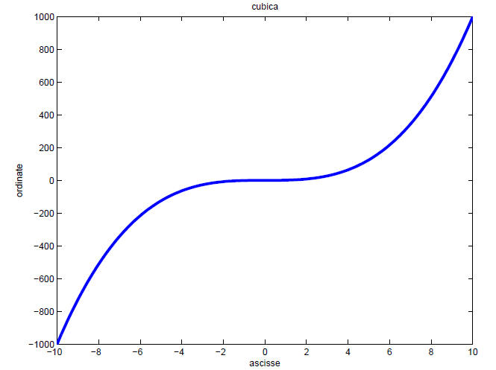
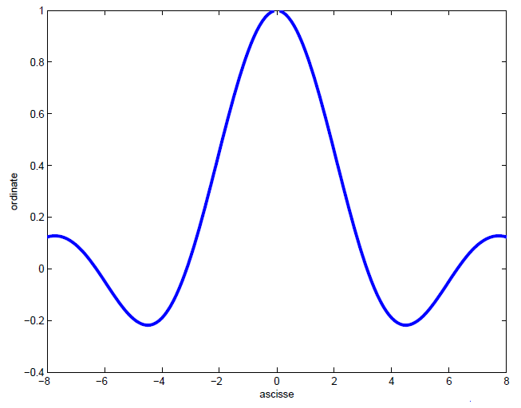
Grafica 2D − 2
  Esempio 1
x=−10:0.1:10;
y=x.^3;
plot(x,y)
xlabel(’ascisse’)
ylabel(’ordinate’)
title(’cubica’)
  Esempio 2
x=[−8:0.1:8];
y=sin(x)./x;
plot(x,y)
xlabel(’ascisse’)
ylabel(’ordinate’)

Slide 34
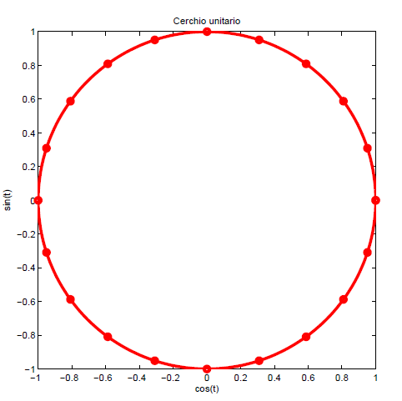
Grafica 2D − 3
  Esempio 3
t=0:pi/10:2*pi;
x=cos(t);
y=sin(t);
t1=0:pi/100:2*pi;
x1=cos(t1);
y1=sin(t1);
figure
plot(x,y,’ro’)
hold on
plot(x1,y1,’r-’)
xlabel(’cos(t)’)
ylabel(’sin(t)’)
title(’Cerchio unitario’)
axis square

Slide 35
Grafica 3D − 1
  >> help graph3d
  La funzione plot3(x,y) disegna il grafico cartesiano dei punti nello spazio descritti rispettivamente dai vettori x , y e z, congiungendoli con una linea
  Si può inoltre aggiungere un quarto input, come per plot, per specificare colore, tipo di linea e marker per i punti
  >> plot3(x,y,z,’color linestyle marker’)
  Analogamente si può arricchire il grafico, utilizzando le funzioni xlabel, ylabel, zlabel e title

Slide 36
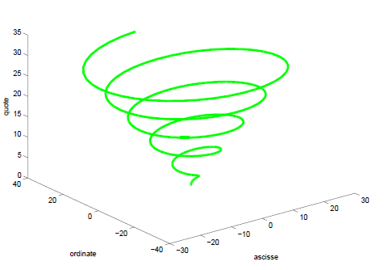
Grafica 3D − 2
  Esempio
t=linspace(0,10*pi,200);
figure
plot(t.*sin(t),t.*cos(t),t,’g’)
xlabel(’ascisse’)
ylabel(’ordinate’)
zlabel(’quote’)
title(’Curva 3D’)

Slide 37
Grafica 3D
Superfici − 1
  Per rappresentare una funzione z=f(x,y) si usano le funzioni mesh(xx,yy,zz) e surf(xx,yy,zz), che generano una superficie, a partire dalle matrici
    xx, che contiene le ascisse
    yy, che contiene le ordinate
    zz, che contiene le quote
  Le due matrici, xx e yy, si possono costruire mediante la funzione meshgrid(x,y)
    [xx,yy]= meshgrid(x,y)
    x e y sono due vettori
    xx e yy sono due matrici, entrambe di length(y) righe e length(x) colonne; xx, contiene, ripetuti in ogni riga, i valori di x, mentre yy, contiene, ripetuti in ogni colonna, i valori di y’

Slide 38
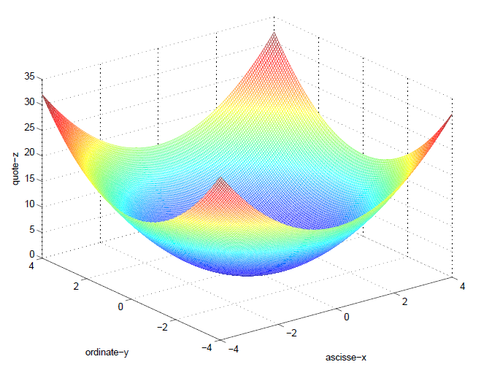
Grafica 3D
Superfici − 2
  Esempio 1
  x=−4:0.05:4;
  y=x;
  [xx,yy]=meshgrid(x,y);
zz=xx.^2 + yy.^2;
mesh(xx,yy,zz)
xlabel(’ascisse’)
ylabel(’ordinate’)
zlabel(’quote’)

Slide 39
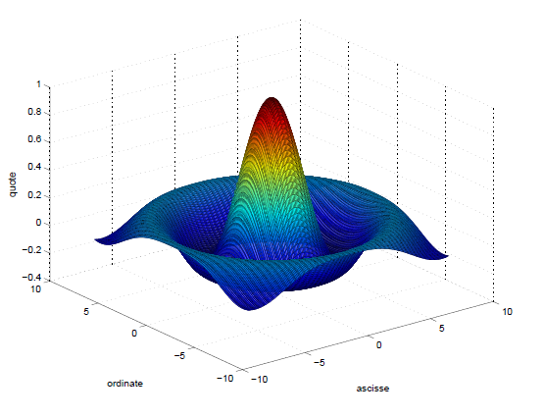
Grafica 3D
Superfici − 3
  Esempio 2
  x=−8:0.1:8;
  y=x;
  [xx,yy]=meshgrid(x,y);
  r=sqrt(xx.^2+yy.^2);
  zz=sin(r)./r;
  surf(xx,yy,zz)
  xlabel(’ascisse’)
  ylabel(’ordinate’)
  zlabel(’quote’)

Slide 40
Grafica 2D/3D
  Altri comandi utili per personalizzare:
    gli assi: axis, grid, box, subplot, hold,...
    i colori (grafici 3D): colormap, shading,...
    il punto di vista (grafici 3D): view, rotate3d,...
  Con il comando print si possono salvare i grafici spe-cificandone il formato (.eps, .jpg, .tiff, .bmp, etc.)
  Altre funzioni per altri tipi di grafici:
    2D: loglog, polar,...
    contour, contour3, contourf,...
    fill, fill3, ...
    hist, bar, patch, ...
  figure e close: per aprire e chiudere una finestra grafica
  Dopo la creazione del grafico, molte modifiche possono essere fatte agendo direttamente sulla finestra

Slide 41
Script e Function

Slide 42
Script e function
  Il processo di programmazione in Matlab® si attua mediante:
    la creazione di un M−file, utilizzando un editor di testi
    l’invocazione dell’M−file da linea di comando o dall’interno di un altro M−file
  Esistono due tipi di M−file
  Script Function
  opera sui dati presenti nello spazio di lavoro
  non accetta parametri in input
  non produce parametri in output
  utile per automatizzare una serie di istruzioni che si devono eseguire più volte
  le variabili interne sono locali
  accetta parametri in input
  può produrre parametri in output
  utile per estendere il linguaggio Matlab® alle applicazioni personali

Slide 43
Script file − 1
  Uno script è un file di testo, salvato con con estensione .m, contenente una sequenza di comandi Matlab®
  Puó essere creato utilizzando un qualsiasi texteditor
    Matlab® include un editor dove creare o modificare script
  Il nome dello script file deve iniziare con una lettera e può contenere cifre e “_” (underscore), fino ad un massimo di 31 caratteri
  Evitare di:
    usare nomi uguali per script file e variabili
    creare uno script con lo stesso nome di un comando o funzione Matlab®
  Per verificare se esiste già “qualcosa” che ha un certo nome si può utilizzare la funzione exist

Slide 44
Script file − 2
  Gli script servono per “definire alias” − il nome del file − per eseguire automaticamente una serie di comandi
  Operano sui dati presenti nell’ambiente di lavoro e possono crearne di nuovi; i dati eventualmente gene-rati rimangono nell’ambiente di lavoro e possono essere utilizzati per calcoli successivi
  Per “lanciare” uno script file, se ne digita il nome senza estensione
    Il file deve essere presente nella directory corrente o deve essere raggiungibile con uno dei path standard di Matlab®
  I comandi al suo interno vengono eseguiti sequenzial-mente, come se fossero stati digitati nella finestra dei comandi (nello stesso ordine)

Slide 45
Script file − 3
  Che cosa può contenere uno script file?
    Assegnazioni
    Istruzioni di calcolo
    Commenti
    Linee bianche
    Cicli (for o while)
    Istruzioni di controllo del flusso (if, elseif, else, switch−case)
    Instruzioni di I/O (interattive)
    Comandi per la realizzazione di grafici
    Chiamate a funzione

Slide 46
Script file − 4
  Esempio 1: file alglin.m
% Risoluzione di un sistema lineare Ax = b
% e calcolo dell’errore relativo
%
% A: Matrice di Hilbert
% b: Ottenuto dalla soluzione esatta
%
n=10;
A=hilb(n); %Calcolo della matrice A
x=[1:n]’;
b=A∗x;
x1=A\b;
errore=norm(x−x1)
errore_rel=errore/norm(x)
h_{ij}=(i+j−1)⁻¹

Slide 47
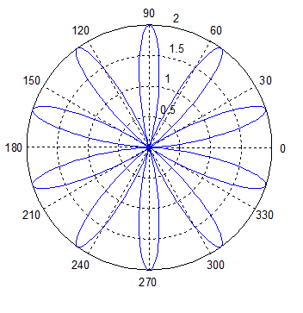
Script file − 5
  Esempio 2: file flower.m
  % Script per realizzare
  % il grafico del ‘‘fiore’’
  theta=−pi:0.01:pi;
  rho=zeros(4,length(theta));
  rho(1,:)=2∗(sin(5∗theta)).^2;
  rho(2,:)=cos(10∗theta).^3;
  rho(3,:)=sin(theta).^2;
  rho(4,:)=5∗(cos(3.5∗theta)).^3;
  for k = 1:4
  polar(theta,rho(k,:))
  pause
  end

Slide 48
Script file − 6
  Istruzioni per l’acquisizione di dati da tastiera
  input
  v=input(’stringa di testo’): fa apparire sul prompt “stringa di testo” e attende un input da tastiera che verrà memorizzato in v
  menu
  choice=menu(’titolo’,’scelta1’,’scelta2’,…): genera un menu di scelta per l’utente, costituito da un titolo e da varie possibili scelte; occorre cliccare una scelta e choice assumerà il valore numerico corrispondente alla scelta effettuata

Slide 49
Script file − 7
  Istruzioni per la stampa di risultati a video
  disp
  disp(x): fa apparire sul prompt il contenuto dell’array x (senza il nome); se x è una stringa appare il testo contenuto; si vedano anche int2str, num2str, format
  sprintf
  S=sprintf(format,A): formatta i dati in A secondo le specifiche contenute in format e li memorizza in S
  format: è una stringa che contiene specifiche di conversione del linguaggio C precedute da ’%’, (d, i, o, u, x, X, f, e, E, g, G, c); altri formati speciali sono usati per produrre linee di interruzioni (\n, \r, \t, \b, \f);

Slide 50
Script file − 8
  Esempio: file sintab.m
  % Stampa una tabella dei valori di sen(2πx)
  n=21;
  x=linspace(0,1,n)
  y=sin(2∗pi∗x);
  disp(' ')
  disp(' k x(k) sin(x(k)) ' )
  disp('--------------------' )
  for k=1:21
  degrees=(k−1)∗360/(n−1);
  disp(sprintf('%2.0f %3.0f %6.3f',k,degrees,y(k)))
  end
  disp(' ')
  disp('x(k) è espresso in gradi')
  disp(sprintf('1°=%5.3e radianti',pi/180))

Slide 51
Function file
Struttura − 1
  Riga di definizione: definisce il nome della function, il numero e l’ordine delle variabili in ingresso e in uscita
  function [output] = nome_function (input)
  Output
  Una sola variabile in uscita x: [output] → [x]
  Più variabili in uscita x, y, z: [output] → [x,y,z]
  Nessuna variabile in uscita: [output] → []
Input
Le variabili in input possono essere array (scalari, vettori, matrici) ma anche il nome di altre function separati da virgola (notazione posizionale) :
function [t,y] = ode45('f',[t0,tf],y0)
(risolve numericamente l’equazione differenziale y’=f(t,y))

Slide 52
Function file
Struttura − 2
  Riga H1: è la prima riga del testo di help; poiché è una riga di commento inizia con %
  Testo di help: si può creare un aiuto in linea per la propria function, introducendo una o più righe di commento immediatamente dopo la riga H1
  help nome_function
  Con il comando help su un’intera cartella, Matlab® scrive la riga H1 per ogni M−file della cartella
  Inoltre, con il comando lookfor nome_function Matlab® scrive “nome -Riga H1”
Matlab® scrive le righe di commen-to contenute fra la riga di definizio-ne e la prima riga “eseguibile”

Slide 53
Function file
Struttura − 3
  Corpo della function: contiene le istruzioni per il cal-colo e assegna il valore alle variabili di uscita (analoga-mente agli script file)
  Commenti: righe non eseguibili, aiutano la compren-sione del codice; le righe di commento iniziano con %
    Si possono inserire righe di commento in qualsiasi punto della function
    Si possono aggiungere commenti alla fine (a lato) di righe di codice
  Come nel caso degli script, le function possono essere memorizzate come file di testo, con nome coincidente con il nome della funzione e estensione .m
  Attenzione a non ridefinire funzioni esistenti: exist('nomeFunzione')

Slide 54
Function file
Esecuzione e workspace
  Quando si esegue una function, viene creato un work-space locale in cui vengono memorizzate tutte le va-riabili usate nella function (inclusi i parametri formali)
  Quando si invoca una function:
    vengono calcolati i valori dei parametri attuali
    viene creato un workspace locale per la funzione, all’interno del quale si copiano i valori dei parametri attuali (nei para-metri formali all’interno del workspace locale)
    viene eseguita la function
    vengono copiati i valori di ritorno dal workspace locale a quello principale (nei corrispondenti parametri attuali)
    il workspace locale viene eliminato

Slide 55
Function file
Esempi
  Calcolo della trasposta
    function [t]=trasposta(m)
    [r,c]=size(m);
    for i=1:r
    for j=1:c
    t(j,i)=m(i,j);
    end
    end
  Calcolo del fattoriale
    function [f]=factRic(n)
    if (n==0)
    f=1;
    else
    f=n∗factRic(n−1);
    end

Slide 56
Variabili funzione − 1
  Versioni recenti di Matlab® definiscono il tipo funzione, permettendo di:
    assegnare a variabili valori di questo tipo
    definire funzioni che ricevono parametri di tipo funzione
  Un valore di tipo funzione può essere applicato a opportuni argomenti: si ottiene una invocazione della funzione
  Esempio
  >> f=@(x)(x.^2−4)
  f è una variabile di tipo funzione, f(x) = x²−4, che può essere valutata come segue:
>> f(3), f([2,4,5,7])
>> feval(f,5)

Slide 57
Variabili funzione − 2
  Si può assegnare una variabile di tipo funzione anche utilizzando la funzione inline
  >> g=inline('x.^2−4')
  Entrambe le definizioni possono creare funzioni a piú variabili:
  >> z=inline('x.^2−y','x','y')
  >> z=@(x,y)(x.^2−y)
  z simula la funzione di due variabili, z(x, y) = x² − y, in cui è stato specificato l’ordine delle variabili; la si valuta assegnando valori agli array x,y:
  >> z(3,4)
  >> feval(z,5,7)

Slide 58
Strutture di Controllo

Slide 59
Variabili booleane
  È un tipo di dato che può assumere solo due valori
    1 : true (vero)
    0 : false (falso)
  I valori di questo tipo possono essere generati…
    direttamente da due funzioni speciali: true, false
    dagli operatori relazionali
    dagli operatori logici
  I valori logici occupano un solo byte di memoria (mentre i numeri ne occupano 8)
  Esempio
    >> a = true;
  a è un vettore 1×1 che occupa 1 byte e appartiene alla classe tipo logico

Slide 60
Operatori relazionali
  Gli operatori relazionali operano su tipi numerici o su stringhe; la forma generale d’uso è:
  a OP b
  dove a e b possono essere espressioni aritmetiche, variabili, stringhe
  Operatori relazionali: ==,∼=,>,>=,<,<=
  3 < 4 equivale a true (1)
  3 == 4 equivale a false (0)
  Gli operatori relazionali possono essere usati per con-frontare vettori con vettori della stessa dimensione:
    [1 0;−2 1] < 0 equivale a [0 0; 1 0]
    [1 0;−2 1] >= [2 −1;0 0] equivale a [0 1; 0 1]

Slide 61
Operatori logici
a | b | a&&b | a||b | ∼a
0 | 0 | 0 | 0 | 1
0 | 1 | 0 | 1 | 1
1 | 0 | 0 | 1 | 0
1 | 1 | 1 | 1 | 0
  &&,& (AND)
  || , | (OR)
  ∼ (NOT)
  && e || funzionano con gli scalari e valutano prima l’operando di sinistra; se questo è sufficiente per decidere il valore di verità dell’espressione non vanno oltre
  (b∼=0)&&(a/b>10) controlla prima se b∼=0 e se questo è falso non valuta il secondo termine
  & e | funzionano con scalari e vettori e valutano tutti gli operandi prima di valutare l’espressione complessiva

Slide 62
Precedenza fra operatori
  Un’espressione contenente i diversi tipi di operatori viene valutata considerandoli nel seguente ordine (e, relativamente a ciascuna classe, da sinistra verso destra)
    operatori aritmetici
    operatori relazionali
    NOT (∼)
    AND (& e &&)
    OR (| e ||)
    funzioni logiche predefinite
  Funzioni logiche: all, any, isinf, isempty, finite, ischar, isnumeric, isreal, etc.

Slide 63
Istruzioni di controllo if−then−else − 1
  if valuta un’espressione logica ed esegue un gruppo di istruzioni in dipendenza dal suo valore
if espressione logica
istruzioni
end
if espressione logica
istruzioni
elseif espressione logica
istruzioni
else
istruzioni
end

Slide 64

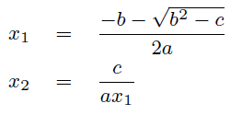
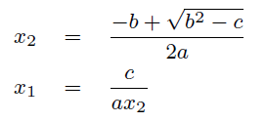
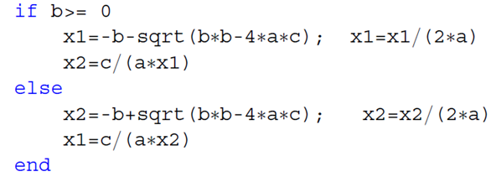
Istruzioni di controllo if−then−else − 2
  Esempio: formula stabile per il calcolo delle radici delle equazioni di secondo grado
  Se b≥0:
  Altrimenti:
  Eq2grado_funstab.m

Slide 65
Istruzioni di controllo switch−case − 1
  switch−case valuta una espressione ed esegue un unico gruppo di istruzioni (in generale fra un certo nu-mero di gruppi); se il valore calcolato non corrisponde a nessuno dei valori previsti nei case, vengono eseguite le istruzioni in otherwise
switch espressione
case expr1
istruzioni
case expr2
istruzioni
… …
otherwise
istruzioni
end

Slide 66
Istruzioni di controllo switch−case − 2
  Esempio: file esempio_while.m
switch numero
case −1
disp ('uno negativo')
case 0
disp ('zero')
case 1
disp ('uno')
otherwise
disp ('valore diverso da −1,0,1')
end

Slide 67
Istruzioni di controllo for − 1
  Il ciclo for esegue un gruppo di istruzioni per un numero fissato di volte
for indice= inizio:incremento:fine
istruzioni
end
    Per default incremento=1, e può essere omesso
    Se incremento>0, allora il ciclo termina quando la variabile indice è maggiore di fine
    Se incremento<0, allora il ciclo termina quando la variabile indice è minore di fine

Slide 68

Istruzioni di controllo for − 2
  Esempio: calcolo della sommatoria
s=0;
for i=1:n
s = s+b(i);
end
  con b(i) elementi dell’array b
  …ma in Matlab® si utilizzerebbe la funzione predefinita sum(b)

Slide 69
Istruzioni di controllo while
  Il ciclo while esegue un gruppo di istruzioni fino a quando si mantiene vera una determinata espressione di controllo
  L’espressione di controllo è una qualunque espressione logica
  while espressione di controllo
istruzioni
end

Slide 70
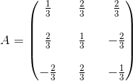
Esercizi
  Scrivere una funzione norm_1 che accetta in ingresso una matrice A, verifica che sia quadrata e ne calcola la norma−1
  Scrivere una funzione sost_avanti che accetta in ingresso una matrice A, triangolare inferiore, ed il vettore b dei termini noti, e risolve il sistema lineare Ax=b con il metodo di sostituzione in avanti
  Data la matrice ortogonale definita a lato, si scriva uno script che la inizializza, richiama la funzione norm_1 e valuta k₁(A)

Slide 71
Input−Output da File

Slide 72
I/O da file
  Matlab® gestisce sia file ascii (file di testo) che binari (con estensione .mat)
  I più semplici comandi per la lettura e la scrittura di array da/su file sono load e save
  Comandi con sintassi più complessa per lettura e salvataggio di dati sono fread, fscanf, fwrite, fprintf
  Esempio
fprintf(fileID,format,var1,var2,...)

Slide 73
I/O da file
.mat save
  save filename
  Salva su filename.mat tutte le variabili contenute nello spazio di lavoro
  save filename array1 array2
  Salva su filename.mat le variabili array1 e array2
  I file .mat hanno un formato compatto e contengono:
    nomi, tipi e valori di ogni variabile
    la dimensione degli array
  Possono essere portati da un computer all’altro, anche con sistemi operativi diversi (ma devono sempre essere acceduti tramite Matlab®)

Slide 74

I/O da file ascii save
  Esempio
  >> x = [1.23 3.14 6.28; −5.1 7.00 0]
  >> save filename.dat −ascii x;
  produce il file filename.dat con la seguente struttura
  Nota: nel caso dei file ascii, si può utilizzare qualsiasi tipo di estensione; è buona norma, tuttavia, distinguerli dai file .mat

Slide 75
I/O da file load
  load filename
  Carica, nello spazio di lavoro, tutte le variabili contenute nel file filename.mat
  load filename x y
  Carica, nello spazio di lavoro, le sole variabili x e y
  Se filename non ha estensione, o ha estensione .mat, viene trattato comunque come un file .mat
  load filename.dat
  Crea una variabile di nome filename per salvare i dati contenuti in filename.dat
    Il file filename.dat deve contenere dati separati da virgole o spazi

Slide 76
I/O da foglio di calcolo
  A = xlsread('filename')
  Importa il file di Microsoft Excel filename.xls e lo carica nella matrice A
  Alcuni fogli di calcolo salvano i dati nel formato .wk1; per caricarli nella matrice M, si usa
  M = wk1read('filename')

Slide 77
I/O da file textread − 1
  Legge file ascii organizzati in tabelle
  [a b c ...] = textread(filename,format,n)
    format − stringa contenente caratteri e/o specifiche di conversione d, i, o, u, x, X, f, e, E, g, G, c, s, preceduti dal carattete % e seguiti da lunghezze e campi di precisione opzionali
      Formati speciali \n, \r, \t, \b, \f producono linefeed, return, tab, backspace, formfeed
      \ produce un backslash e %% produce il simbolo di percen-tuale, %
    n − numero di righe da leggere; se omesso, textread legge fino alla fine del file
    a, b, c, ... − vettori colonna in cui verranno caricati i dati

Slide 78
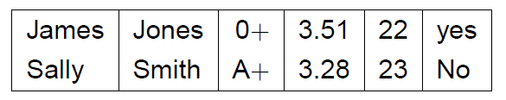
I/O da file textread − 2
  Esempio: si consideri il file test_input.dat conte-nente i seguenti dati
  >>[nome cognome gruppo gpa eta risposta]= ...
  textread('test_input.dat','%s%s%s%f%d%s');
    Si esegua il comando help textread per prendere visione delle possibili opzioni di textread
    Se si desidera saltare una colonna, per esempio quella relativa all’età, si pone
  >>[nome cognome gruppo gpa eta risposta]= ...
  textread('test_input.dat','%s%s%s%f%∗d%s');

Slide 79
Gestione dei file di I/O
  Apertura di un flusso di comunicazione con un file (fid è un intero)
  fid = fopen(nome,permission)
  permission è una stringa specificata secondo un formato predeterminato e descrive la modalità di acces-so al file ('r' (default),'w','a','r+','w+','a+', 'A','W',…)
  Scrittura/lettura nel/dal file: fwrite, fprintf, fread, fscanf
  Chiusura del flusso di comunicazione
    status = fclose(fid)

Slide 80
I/O da file fopen − 1
  fid = fopen(filename,permission)
  fopen apre un flusso di comunicazione con il file il cui nome è specificato come parametro del comando
  Il nome del file può includere il percorso nell’albero delle directory
  Se il file non esiste e la modalità di apertura è 'w', si crea un nuovo file
  fopen restituisce −1 e un messaggio di errore se il flusso non viene aperto correttamente, cioè se:
    un file che deve essere aperto in lettura non esiste
    si verifica un errore nell’interazione con il supporto di memo-rizzazione su cui il file risiede

Slide 81
I/O da file fopen − 2
  Modalità di apertura dei flussi di comunicazione
    r − apre un file esistente in lettura
    w − apre un file esistente (con distruzione di quanto già presente nel file) o crea un nuovo file in scrittura
    a − apre un file esistente o crea un nuovo file in scrittura con posizionamento alla fine del file
    rt − come r ma in modalità testuale
    wt − come w ma in modalità testuale
    at − come a ma in modalità testuale
    r+ e rt+ − come r/rt ma con possibilità di scrittura nel file
    w+ e wt+ − come w/wt ma con possibilità di lettura dal file
    a+ e at+ − come a/at ma con possibilità di lettura dal file

Slide 82
I/O da file fclose
  status = fclose(fid)
  fclose determina la chiusura del flusso di comunica-zione con il file identificato da fid
  Restituisce il valore 0 se l’operazione di chiusura si è conclusa correttamente, −1 in caso di occorrenza di errori
  Esempio
  status = fclose('all')
  chiude tutti i file attualmente aperti in Matlab®

Slide 83
I/O da file fwrite
  cont = fwrite(fid,array,format)
  cont contiene il numero di valori effettivamente scritti all’interno del file identificato da fid (il file deve essere stato aperto in precedenza)
  array contiene i dati da salvare
  format specifica il formato utilizzato per salvare i dati
    Formati principali
    char, int8, int16, int32, int64, float32, float64 (dove i numeri indicano quanti bit vengono usati per rap-presentare i valori)

Slide 84
I/O da file fread
  [array,cont] = fread(fid,size,format)
  I dati letti da fread vengono memorizzati in array
  size rappresenta il numero di dati (di tipo format) da leggere
    n: legge esattamente n valori
    Inf : legge fino alla fine del file
    [n,m]: legge esattamente n×m valori ⇨ dopo l’esecuzione dell’istruzione fread, array sarà una matrice n×m conte-nente tutti i valori letti

Slide 85
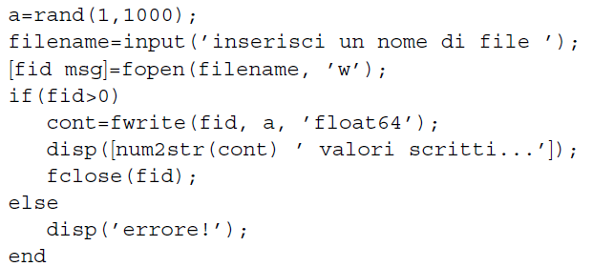
I/O da file
Esempio − 1
  Salvataggio di dati su file

Slide 86
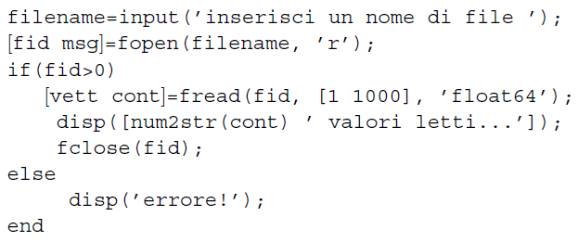
I/O da file
Esempio − 2
  Caricamento di dati da file

Slide 87


I/O da file fprintf
  cont = fprintf(fid,format,array)
  fprintf formatta la parte reale in array,secondo le specifiche contenute nella stringa format e la scrive nel file identificato da fid
    cont rappresenta il numero di byte scritti con successo
  Esempio
  si genera il file di testo exp.txt, le cui prime due righe sono

Slide 88
I/O da file fscanf
  [array,cont] = fscanf(fid,format,size)
  fscanf legge i dati contenuti nel file identificato da fid, li converte secondo le specifiche contenute nella stringa format e li memorizza in array
    size (opzionale) limita gli elementi da leggere; cont è il numero di elementi letti con successo
  Esempio: si consideri un file contenente i seguenti dati, il cui descrittore è contenuto in fid:
  0.00 20.00
  30.00 40.00
    >>[z cont] = fscanf(fid,'%f');
    z è un array composto dagli elementi [10 20 30 40]
    >>[z cont] = fscanf(fid,'%f',[2 2]);
    z è la matrice [10 20; 30 40]

